Slide 1
实验13 用双线性变换法设计IIR数字滤波器

Slide 2
一、实验目的
(1)加深对双线性变换法设计IIR数字滤波器基本方法的了解。
(2)掌握用双线性变换法设计数字低通、高通、带通、带阻滤波器的方法。
(3)了解MATLAB有关双线性变换法的子函数。

Slide 3
二、实验涉及的MATLAB子函数 bilinear
功能：双线性变换——将s域(模拟域)映射到z域(数字域)的标准方法，将模拟滤波器变换成离散等效滤波器。
调用格式：
［numd，dend］＝bilinear(num，den，Fs)；将模拟域传递函数变换为数字域传递函数，Fs为取样频率。
［numd，dend］＝bilinear(num，den，Fs，Fp)；将模拟域传递函数变换为数字域传递函数，Fs为取样频率，Fp为通带截止频率。

Slide 4
［zd，pd，kd］＝bilinear(z，p，k，Fs)；将模拟域零极点增益系数变换到数字域，Fs为取样频率。
［zd，pd，kd］＝bilinear(z，p，k，Fs，Fp)；将模拟域零极点增益系数变换到数字域，Fs为取样频率，Fp为通带截止频率。
［Ad，Bd，Cd，Dd］＝bilinear(A，B，C，D，Fs)；将模拟域状态变量系数变换到数字域，Fs为取样频率。

Slide 5
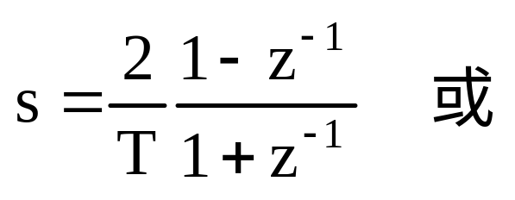
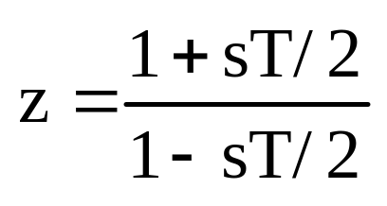
三、实验原理
1.双线性变换法的基本知识
双线性变换法是将整个s平面映射到整个z平面，其映射关系为

Slide 6
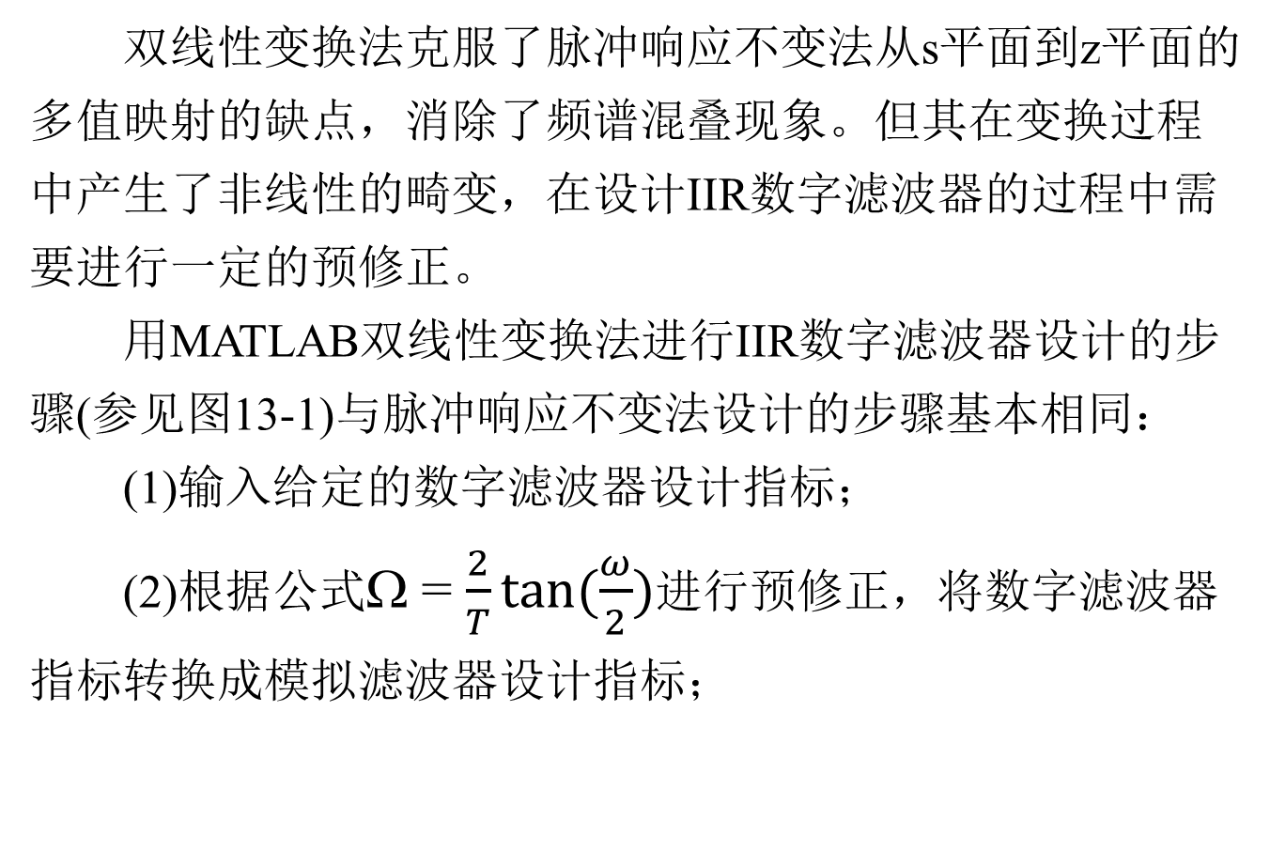

Slide 7
(3)确定模拟滤波器的最小阶数和截止频率；
(4)计算模拟低通原型滤波器的系统传递函数；
(5)利用模拟域频率变换法，求解实际模拟滤波器的系统传递函数；
(6)用双线性变换法将模拟滤波器转换为数字滤波器。

Slide 8
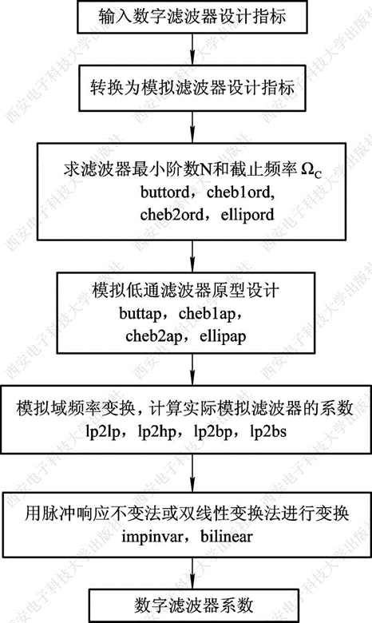
图13-1

Slide 9
2.用双线性变换法设计IIR数字低通滤波器
例13-1 采用双线性变换法设计一个巴特沃斯数字低通滤波器，要求：ω_{p}＝0.25π，R_{p}＝1 dB；ω_{s}＝0.4π，A_{s}＝15 dB，滤波器采样频率F_{s}＝100 Hz。
解 程序如下：
%数字滤波器指标 wp=0.25*pi; %滤波器的通带截止频率 ws=0.4*pi;%滤波器的阻带截止频率
Rp=1;As=15;%输入滤波器的通阻带衰减指标

Slide 10
ripple=10^(-Rp/20);Attn=10^(-As/20);
%转换为模拟滤波器指标
Fs=100;T=1/Fs;
Omgp=(2/T)*tan(wp/2);%原型通带频率预修正
Omgs=(2/T)*tan(ws/2);%原型阻带频率预修正
%模拟原型滤波器计算
[n, Omgc] = buttord(Omgp, Omgs, Rp, As, 's')
%计算阶数n和截止频率
[z0, p0 ,k0] = buttap(n);%归一化原型设计

Slide 11
ba=k0*real(poly(z0));%求原型滤波器系数b aa=real(poly(p0));%求原型滤波器系数a
[ba1,aa1] = lp2lp(ba,aa,Omgc);%变换为模拟低通滤波器系数b，a
%注意，以上4行求滤波器系数ba1、aa1的程序，可由下一条程序替代
%［ba1，aa1］＝butter(n，Omgc，¢s¢)；%直接求模拟滤波器系数
%用双线性变换法计算数字滤波器系数

Slide 12
[bd,ad] = bilinear(ba1,aa1,Fs) %用双线性变换法求数字滤波器系数b，a
[sos,g]=tf2sos(bd,ad)%由直接型变换为级联型
%求数字系统的频率特性
[H,w]=freqz(bd,ad); dbH=20*log10((abs(H)+eps)/max(abs(H))); %化为分贝值 subplot(2,2,1),plot(w/pi,abs(H)); ylabel('|H|');title('幅度响应');axis([0, 1,0,1.1]);

Slide 13
set(gca,'XTickMode','manual','XTick',[0,0.25,0.4,1]); set(gca,'YTickMode','manual','YTick',[0,Attn,ripple,1]);grid subplot(2,2,2),plot(w/pi,angle(H)/pi); ylabel('＼phi');title('相位响应');axis([0,1,-1,1]); set(gca,'XTickMode','manual','XTick',[0,0.25,0.4,1]); set(gca, 'YTickMode','manual','YTick',[-1,0,1]);grid subplot(2,2,3),plot(w/pi,dbH);title('幅度响应( dB)'); ylabel('dB');xlabel('频率(＼pi)');axis([0,1,-40,5]); set(gca, 'XTickMode', 'manual', 'XTick',[0,0.25,0.4,1]); set(gca,'YTickMode','manual','YTick',[-50,-15,-1,0]);grid subplot(2,2,4),zplane(bd,ad); axis([-1.1,1.1,-1.1,1.1]);title('零极图');

Slide 14
程序运行结果如下： n＝ 5
Omgc＝103.2016 bd＝0.0072 0.0362 0.0725 0.0725 0.0362 0.0072 ad＝1.0000 －1.9434 1.9680 －1.0702 0.3166 －0.0392 sos＝1.0000 1.0036 0 1.0000 －0.3193 0
1.0000 2.0022 1.0022 1.0000 －0.6984 0.2053
1.0000 1.9942 0.9942 1.0000 －0.9257 0.5976 g＝ 0.0072
频率特性如图13-2所示。

Slide 15
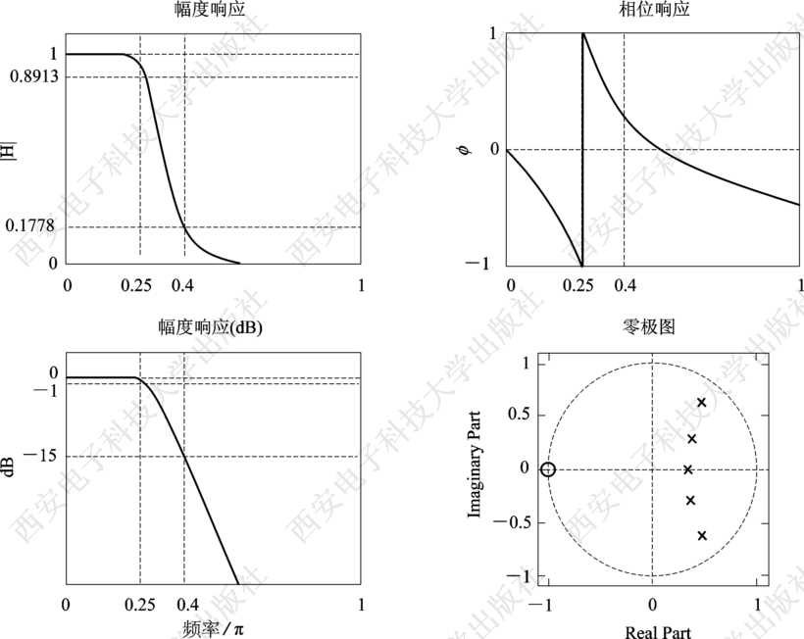
图13-2 用双线性变换法设计的巴特沃斯数字低通滤波器特性

Slide 16
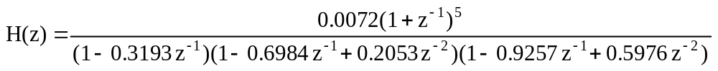
由频率特性曲线可知，该设计结果在通阻带截止频率处能满足R_{p}≤1 dB、A_{s}≥15 dB的设计指标要求，系统的极点全部在单位圆内，是一个稳定的系统。由n＝5可知，设计的巴特沃斯数字低通滤波器是一个5阶的系统，原型H_{a}(s)在s＝－∞处有5个零点，映射到z＝－1处。这个巴特沃斯数字低通滤波器的级联型传递函数应为

Slide 17
3.用双线性变换法设计IIR数字高通滤波器
例13-2 采用双线性变换法设计一个椭圆数字高通滤波器，要求通带f_{p}＝250 Hz，R_{p}＝1 dB；阻带f_{s}＝150 Hz，A_{s}＝20 dB，滤波器采样频率F_{s}＝1000 Hz。
解 程序如下：
%数字滤波器指标 fs = 150; fp = 250; Fs=1000; T=1/Fs; wp=fp/Fs*2*pi; %数字滤波器的通带截止频率 ws=fs/Fs*2*pi; %数字滤波器的阻带截止频率

Slide 18
Rp=1;As=20;%输入滤波器的通阻带衰减指标 ripple=10^(-Rp/20);
Attn=10^(-As/20);
%转换为模拟滤波器指标
Omgp=(2/T)*tan(wp/2);
Omgs=(2/T)*tan(ws/2);
%模拟原型滤波器计算
[n,Omgc]=ellipord(Omgp,Omgs,Rp,As,'s') %计算阶数n和截止频率

Slide 19
[z0,p0,k0] = ellipap(n,Rp,As);%归一化椭圆原型设计 ba=k0*real(poly(z0));%求原型滤波器系数b aa=real(poly(p0));%求原型滤波器系数a
[ba1, aa1]=lp2hp(ba,aa,Omgc);%变换为模拟高通滤波器
%用双线性变换法计算数字滤波器系数
[bd, ad]=bilinear(ba1,aa1,Fs)%双线性变换
%求数字系统的频率特性
[H,w]=freqz(bd,ad); dbH=20*log10((abs(H)+eps)/max(abs(H))); %化为分贝值
%作图 subplot(2,2,1),plot(w/2/pi*Fs,abs(H),'k'); ylabel('|H|');title('幅度响应');axis([0,Fs/2,0,1.1]);

Slide 20
set(gca,'XTickMode','manual','XTick',[0,fs,fp,Fs/2]); set(gca,'YTickMode','manual','YTick',[0,Attn,ripple,1]);grid subplot(2,2,2),plot(w/2/pi*Fs,angle(H)/pi*180,'k'); ylabel('\phi');title('相位响应');axis([0,Fs/2,-180,180]); set(gca,'XTickMode','manual','XTick',[0,fs,fp,Fs/2]); set(gca,'YTickMode','manual','YTick',[-180,0,180]);grid subplot(2,2,3),plot(w/2/pi*Fs,dbH); ylabel('dB');xlabel('频率(\pi)'); set(gca,'XTickMode','manual','XTick',[0,fs,fp,Fs/2]); set(gca,'YTickMode','manual','YTick',[-50,-20,-1,0]);grid subplot(2,2,4),zplane(bd,ad); axis([-1.1,1.1,-1.1,1.1]);title('零极图');

Slide 21
程序运行结果如下： n＝ 3
Omgc＝2.0000e＋003 bd＝0.2545 －0.4322 0.4322 －0.2545 ad＝1.0000 0.1890 0.7197 0.1574
频率特性如图13-3所示。

Slide 22
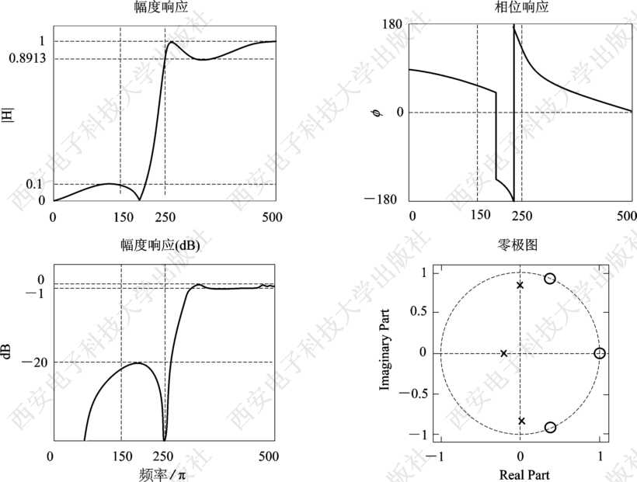
图13-3用双线性变换法设计椭圆高通数字滤波器

Slide 23
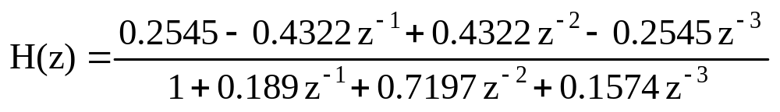
由频率特性曲线可知，该设计结果在通阻带截止频率处能满足R_{p}≤1 dB、A_{s}≥20 dB的设计指标要求。由n＝3可知，设计的椭圆数字高通滤波器是一个3阶的系统，极点全部在Z平面的单位圆内，是一个稳定的系统。这个高通滤波器的传递函数应为

Slide 24
4.用双线性变换法设计IIR数字带通滤波器
例13-3 采用双线性变换法设计一个切比雪夫Ⅰ型数字带通滤波器，要求：通带ω_{p1}＝0.3π，ω_{p2}＝0.7π，R_{p}＝1 dB；阻带ω_{s1}＝0.2π，ω_{s2}＝0.8π，A_{s}＝20 dB，滤波器采样周期T_{s}＝0.001s。
解 程序如下：
%数字滤波器指标 wp1＝0.3*pi；wp2＝0.7*pi； %数字滤波器的通带截止频率

Slide 25
ws1=0.2*pi;ws2=0.8*pi;%数字滤波器的阻带截止频率
Rp=1;As=20;%输入滤波器的通阻带衰减指标
%转换为模拟滤波器指标
T=0.001;Fs=1/T;
Omgp1=(2/T)*tan(wp1/2);Omgp2=(2/T)*tan(wp2/2);
Omgp=[Omgp1,Omgp2];%模拟滤波器的通带截止频率
Omgs1=(2/T)*tan(ws1/2);Omgs2=(2/T)*tan(ws2/2);
Omgs=[Omgs1,Omgs2];%模拟滤波器的阻带截止频率 bw=Omgp2-Omgp1;w0=sqrt(Omgp1*Omgp2); %模拟通带带宽和中心频率

Slide 26
%模拟原型滤波器计算
[n,Omgn]=cheb1ord(Omgp,Omgs,Rp,As,'s') %计算阶数n和截止频率
[z0,p0,k0]=cheb1ap(n,Rp);%设计归一化的模拟原型滤波器 ba1=k0*real(poly(z0));%求原型滤波器系数b aa1=real(poly(p0));%求原型滤波器系数a
[ba,aa]=lp2bp(ba1,aa1,w0,bw);%变换为模拟带通滤波器
%用双线性变换法计算数字滤波器系数
[bd,ad]=bilinear(ba,aa,Fs)%计算数字滤波器系数
%求数字系统的频率特性
[H,w]=freqz(bd,ad); dbH=20*log10((abs(H)+eps)/max(abs(H)));%化为分贝值

Slide 27
程序运行结果如下： n =
3
Omgn =
1.0e+03 *
1.0191 3.9252 bd =
0.0736 0.0000 -0.2208 0.0000 0.2208 0.0000 -0.0736 ad =
1.0000 -0.0000 0.9761 -0.0000 0.8568 -0.0000 0.2919
频率特性及零极点图形如图13-4所示。

Slide 28
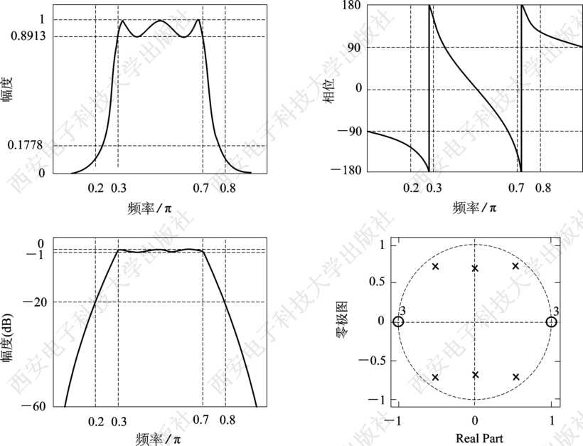
图13-4 用双线性变换法设计切比雪夫Ⅰ型带通数字滤波器

Slide 29
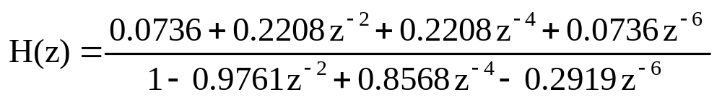
由频率特性曲线可知，该设计结果在通阻带截止频率处能满足Rp≤1 dB、As≥20 dB的设计指标要求。由n＝3可知，由3阶的模拟低通原型用双线性变换法设计出来的切比雪夫Ⅰ型数字带通滤波器是一个6阶的系统，极点全部在Z平面的单位圆内，是一个稳定的系统。这个滤波器的传递函数应为

Slide 30
注意：在使用［z0，p0，k0］＝cheb1ap(n，Rp)设计模拟低通原型时，需要输入通带衰减Rp，即切比雪夫Ⅰ型模拟低通原型是以通带衰减Rp为主要设计指标的。因此，由模拟低通原型变为数字带通(或带阻)滤波器时，使用lp2bp(或lp2bs)语句要求输入模拟通带带宽W0和中心频率BW，应采用通带截止频率来计算，即 bw＝Omgp2－Omgp1；w0＝sqrt(Omgp1*Omgp2)； %模拟滤波器通带带宽和中心频率
如果将例13-3改为：采用双线性变换法设计一个切比雪夫Ⅱ型数字带通滤波器，其它条件不变，则需要修改下面几句程序：

Slide 31
bw=Omgs2-Omgs1；w0=sqrt(Omgs1*Omgs2)； %模拟滤波器阻带带宽和中心频率
[n, Omgn]=cheb2ord(Omgp, Omgs , Rp, As, ′s′) %计算阶数n和截止频率
[z0, p0, k0]=cheb2ap(n,As); %设计归一化的模拟原型滤波器
采用阻带截止频率来计算W0和BW，是因为切比雪夫Ⅱ型模拟低通原型是以阻带衰减As为主要设计指标的。程序运行结果如下：

Slide 32
n =
3
Omgn =
1.0e+03 *
0.6641 6.0234 bd =
0.1397 0.0000 -0.0911 -0.0000 0.0911 -0.0000 -0.1397 ad =
1.0000 0.0000 1.1454 0.0000 0.7275 0.0000 0.1205
频率特性及零极点图形如图13-5所示。

Slide 33
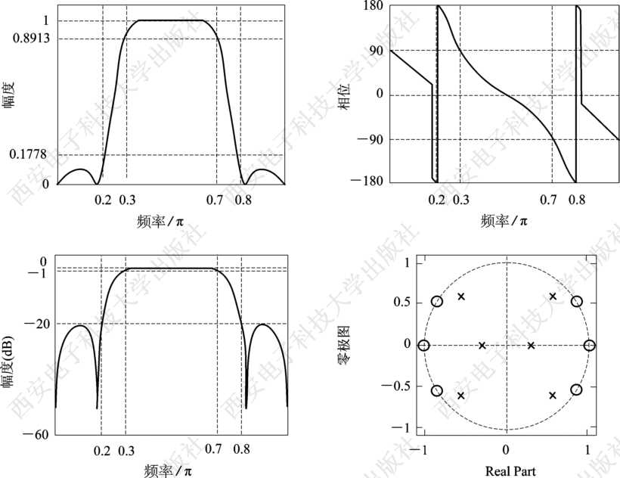
图13-5 用双线性变换法设计切比雪夫Ⅱ型带通数字滤波器

Slide 34
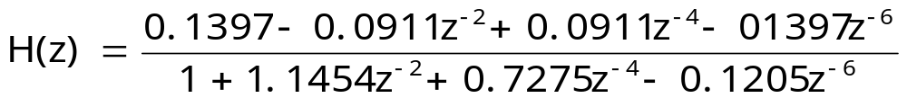
由程序数据和曲线可知，该设计结果在通阻带截止频率处能满足R_{p}≤1 dB、A_{s}≥20 dB的设计指标要求。由n＝3可知，由3阶的模拟低通原型用双线性变换法设计出来的切比雪夫Ⅱ型数字带通滤波器是一个6阶的系统，极点全部在z平面的单位圆内，是一个稳定的系统。这个滤波器的传递函数应为

Slide 35
5.用双线性变换法设计IIR数字带阻滤波器
例21-4 采用双线性变换法设计一个切比雪夫Ⅰ型数字带阻滤波器，要求：下通带ω_{p1}＝0.2π，上通带ω_{p2}＝0.8π，R_{p}＝1 dB；阻带下限ω_{s1}＝0.3π，阻带上限ω_{s2}＝0.7π，A_{s}＝20 dB，滤波器采样频率F_{s}＝1000 Hz。
解 由题目可知，本例只是将例13-3的条件改为相反，即将原带通滤波器通带的频率区域改为带阻滤波器阻带的频率区域，将原带通滤波器阻带的频率区域改为带阻滤波器通带的频率区域。程序只需作5句修改：

Slide 36
ws1＝0.3*pi；ws2＝0.7*pi； %数字滤波器的阻带截 止频率 wp1＝0.2*pi；wp2＝0.8*pi；%数字滤波器的通带截止 频率
［ba，aa］＝lp2bs(ba₁，aa₁，w0，bw)；%变换为模拟 带阻滤波器
程序运行结果如下： n＝ 3

Slide 37
Omgn＝6.4985 61.5532 bd＝0.0736 －0.0000 0.2208 0.00000.2208 0.0000 0.0736 ad＝1.0000 －0.0000－0.9761－0.00000.8568－0.0000－0.2919
频率特性及零极点图形如图13-6所示。

Slide 38
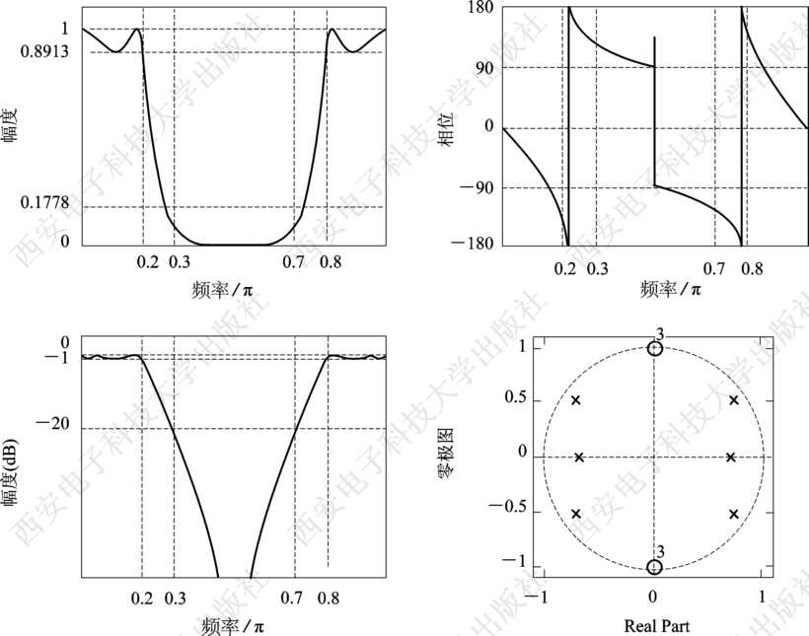
图13-6 用双线性变换法设计切比雪夫Ⅰ型带阻数字滤波器

Slide 39
由程序数据和曲线可知，该设计结果在通阻带截止频率处能满足R_{p}≤1 dB、A_{s}≥20 dB的设计指标要求。由3阶的模拟低通原型用双线性变换法设计出来的切比雪夫Ⅰ型数字带阻滤波器是一个6阶的系统，极点全部在z平面的单位圆内，是一个稳定的系统。这个滤波器的传递函数应为

Slide 40
如果将例13-4改为：采用双线性变换法设计一个切比雪夫Ⅱ型数字带阻滤波器，其它条件不变，则在上面程序的基础上与例13-3一样，修改下面几句程序： bw＝Omgs2－Omgs1；w0＝sqrt(Omgs1*Omgs2)；%[ZK(]模拟滤波器阻带带宽和中心频率
［n，Omgn］＝cheb₂ord(Omgp，Omgs，Rp，As，′s′)[KG*2]%计算阶数n和截止频率
［z0，p0，k0］＝cheb₂ap(n，As)； %设计归一化的模拟原型滤波器

Slide 41
程序运行结果如下： n＝ 3
Omgn＝10.0293 39.8833 bd＝0.2537 0.0000 0.4733 －0.0000 0.4733 0.0000 0.2537 ad＝1.0000 －0.0000 －0.0008 －0.0000 0.4206 －0.0000 0.0343
频率特性及零极点图形如图13-7所示。

Slide 42
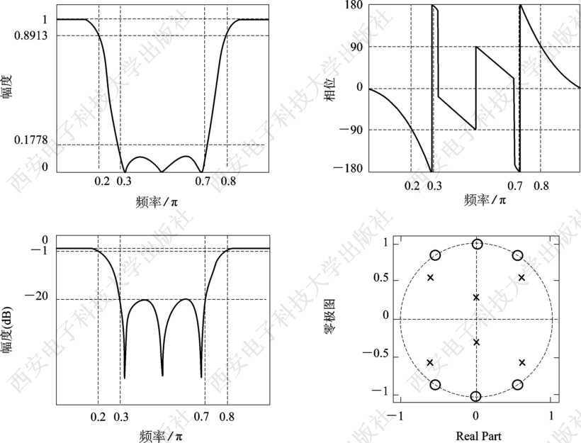
图13-7 用双线性变换法设计切比雪夫Ⅱ型带阻数字滤波器

Slide 43
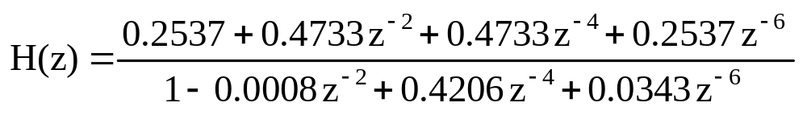
由程序数据和曲线可知，该设计结果在通阻带截止频率处能满足R_{p}≤1 dB、A_{s}≥20 dB的设计指标要求。由3阶的模拟低通原型用双线性变换法设计出来的切比雪夫Ⅱ型数字带阻滤波器是一个6阶的系统，极点全部在z平面的单位圆内，是一个稳定的系统。这个滤波器的传递函数应为

Slide 44
四、实验任务
(1)阅读并输入实验原理中介绍的例题程序，观察输出的数据和图形，结合基本原理理解每一条语句的含义。
(2)用双线性变换法设计切比雪夫Ⅱ型数字滤波器，列出传递函数并描绘模拟和数字滤波器的幅频响应曲线。
①设计一个数字低通，要求：通带ω_{p}＝0.2π，R_{p}＝1 dB；阻带ω_{s}＝0.35π，A_{s}＝15 dB，滤波器采样频率F_{s}＝10 Hz。
②设计一个数字高通，要求：通带ω_{p}＝0.35π，R_{p}＝1 dB；阻带ω_{s}＝0.2π，A_{s}＝15 dB，滤波器采样频率F_{s}＝10 Hz。

Slide 45
(3)采用双线性变换法设计一个切比雪夫Ⅱ型数字带通滤波器，要求：通带f_{p1}＝200Hz，f_{p2}＝300Hz，R_{p}＝1 dB；阻带f_{s1}＝150Hz，f_{s2}＝350Hz，A_{s}＝20 dB，滤波器采样频率F_{s}＝1000 Hz。列出传递函数并作频率响应曲线和零极点分布图。
(4)采用双线性变换法设计一个椭圆数字带阻滤波器，要求：下通带ω_{p1}＝0.35π，上通带ω_{p2}＝0.65π，R_{p}＝1 dB；阻带下限ω_{s1}＝0.4π，阻带上限ω_{s2}＝0.6π，A_{s}＝20 dB，滤波器采样周期T＝0.1s。列出传递函数并作频率响应曲线和零极点分布图。

Slide 46
五、实验预习
(1)认真阅读实验原理，明确本次实验任务，读懂例题程序，了解实验方法。
(2)根据实验任务，预先编写实验程序。
(3)预习思考题：什么是双线性变换法？使用双线性变换法设计数字滤波器有哪些基本步骤？

Slide 47
六、实验报告
(1)列写调试通过的实验程序，打印或描绘实验程序产生的曲线图形。
(2)思考题：
①回答实验预习思考题。
②使用双线性变换法时，模拟频率与数字频率有何关系？会带来什么影响？如何解决？

